Slide 1
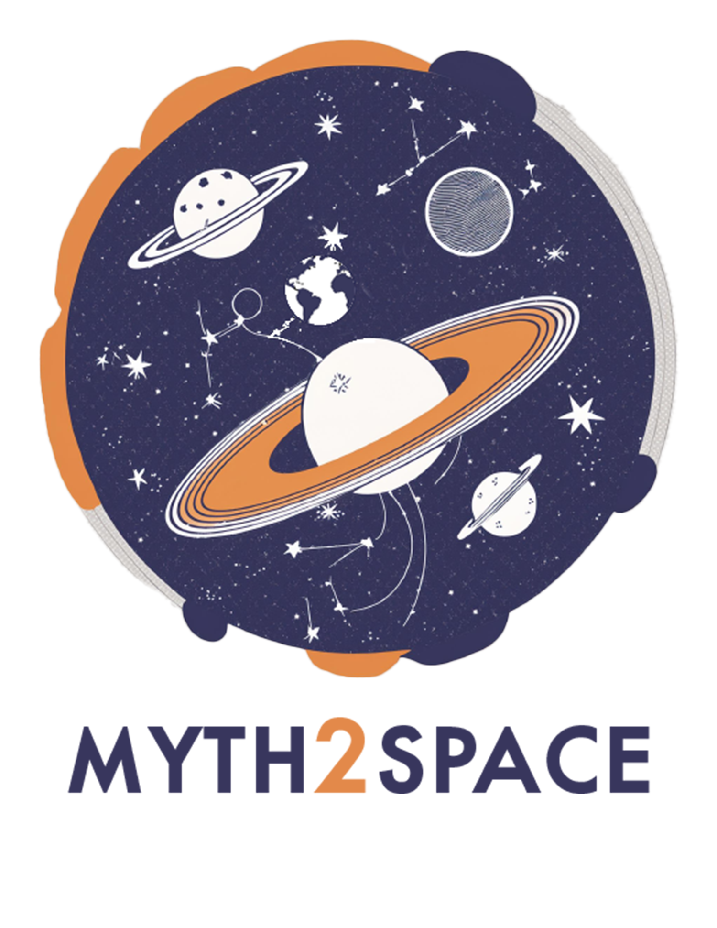
ΗΛΙΑΚΟ ΣΥΣΤΗΜΑ
SOLAR SYSTEM
2^{ο} Δημοτικό Σχολείο Μεταμόρφωσης
ΣΤ2

Slide 2
Στα πλαίσια του προγράμματος Myth2space οι μαθητές του Στ2 υπό την καθοδήγηση της δασκάλας, Ρέας Παπούλια και της δασκάλας αγγλικών, Έλενας Βγόντζα, κατασκεύασαν μια μακέτα του ηλιακού μας συστήματος, συνοδευόμενη από κάρτες πληροφοριών για τους πλανήτες.
Οι μαθητές αξιοποιώντας υπάρχουσες γνώσεις τους στα μαθηματικά, στα αγγλικά, νεοαποκτηθείσες γνώσεις από την πρώτη ενότητα της γεωγραφίας της ΣΤ΄ τάξης και την παρουσίαση του ηλιακού συστήματος (μυθολογία – επιστημονικά δεδομένα) στο μάθημα των αγγλικών, τη φαντασία και τη δημιουργικότητα τους, όρισαν το μέγεθος των πλανητών σε μικρότερη κλίμακα, τους έδωσαν μορφή χρησιμοποιώντας πηλό, τους χρωμάτισαν και συνέθεσαν την κατασκευή του μοντέλου του ηλιακού μας συστήματος που θα παρουσιαστεί στη συνέχεια. Παράλληλα κατασκεύασαν συνοδευτικές κάρτες μυθολογικού και επιστημονικού περιεχόμενου .
Επίσης ενόψει του διαστημικού προγράμματος "Άρτεμις" και τη συμμετοχή της πρώτης γυναίκας και του πρώτου έγχρωμου άντρα σε επικείμενη αποστολή στη Σελήνη, έγινε συζήτηση για την ισότητα και τα ανθρώπινα δικαιώματα.

Slide 3
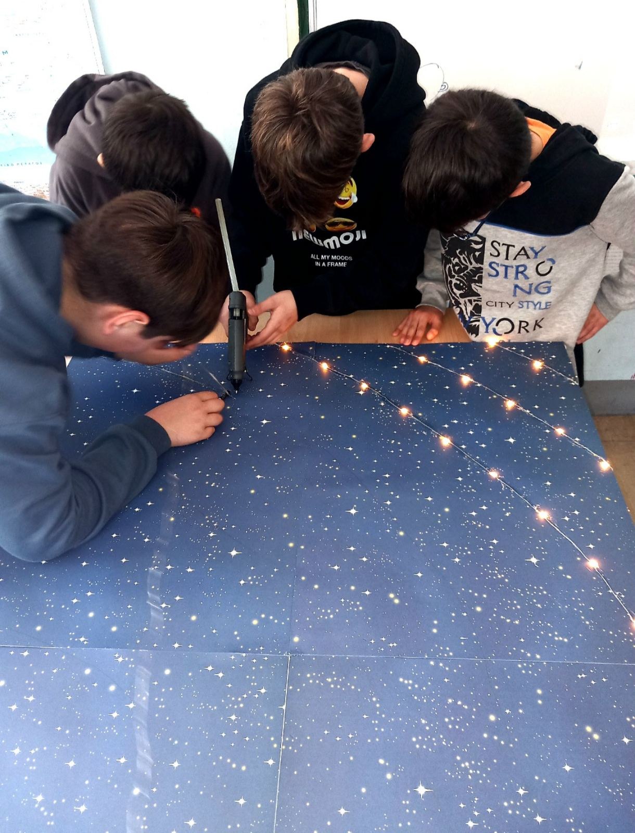
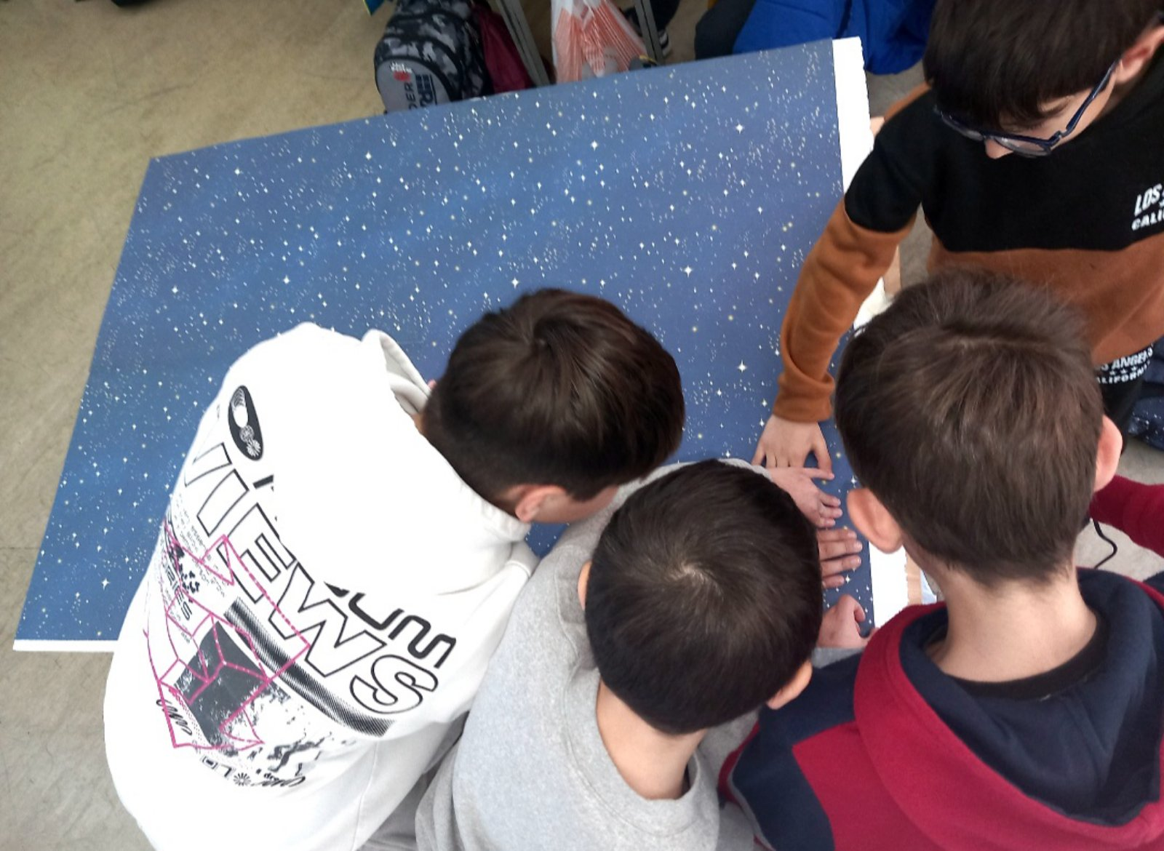

Slide 4
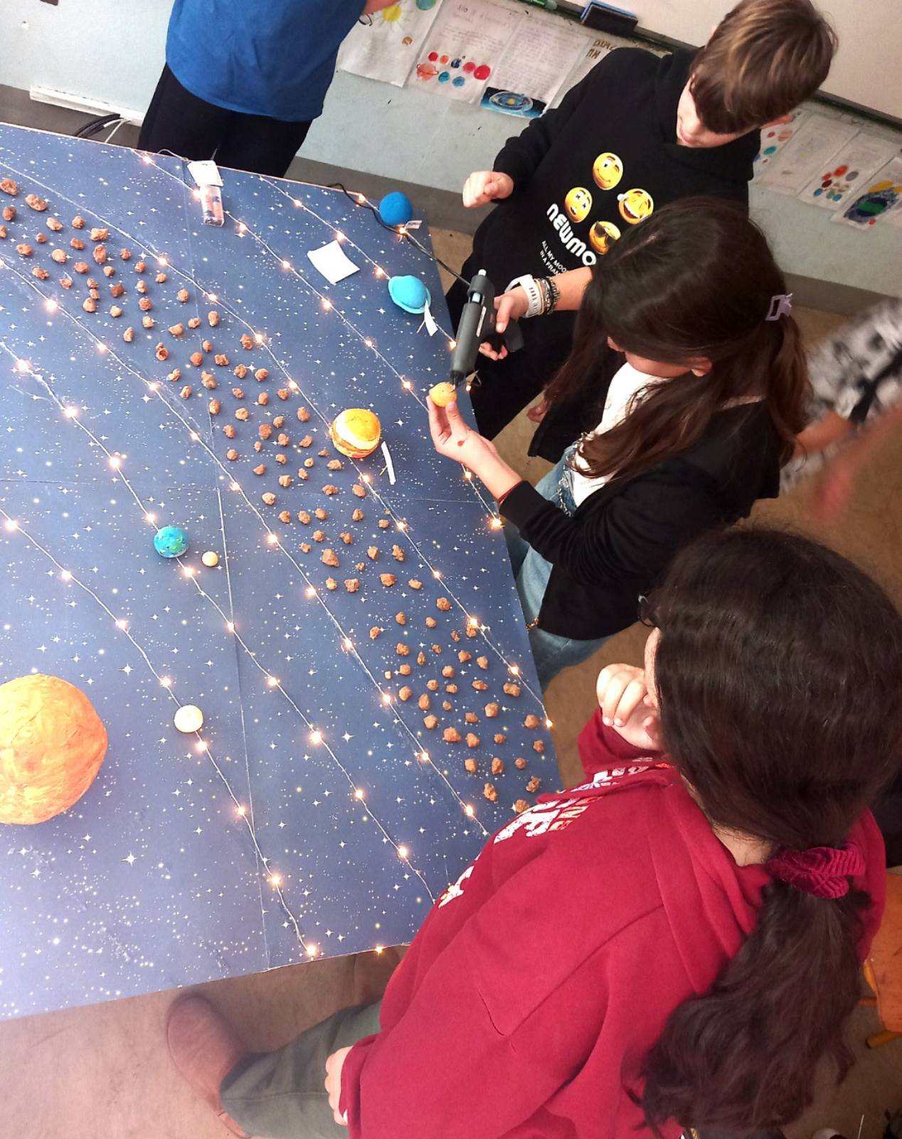
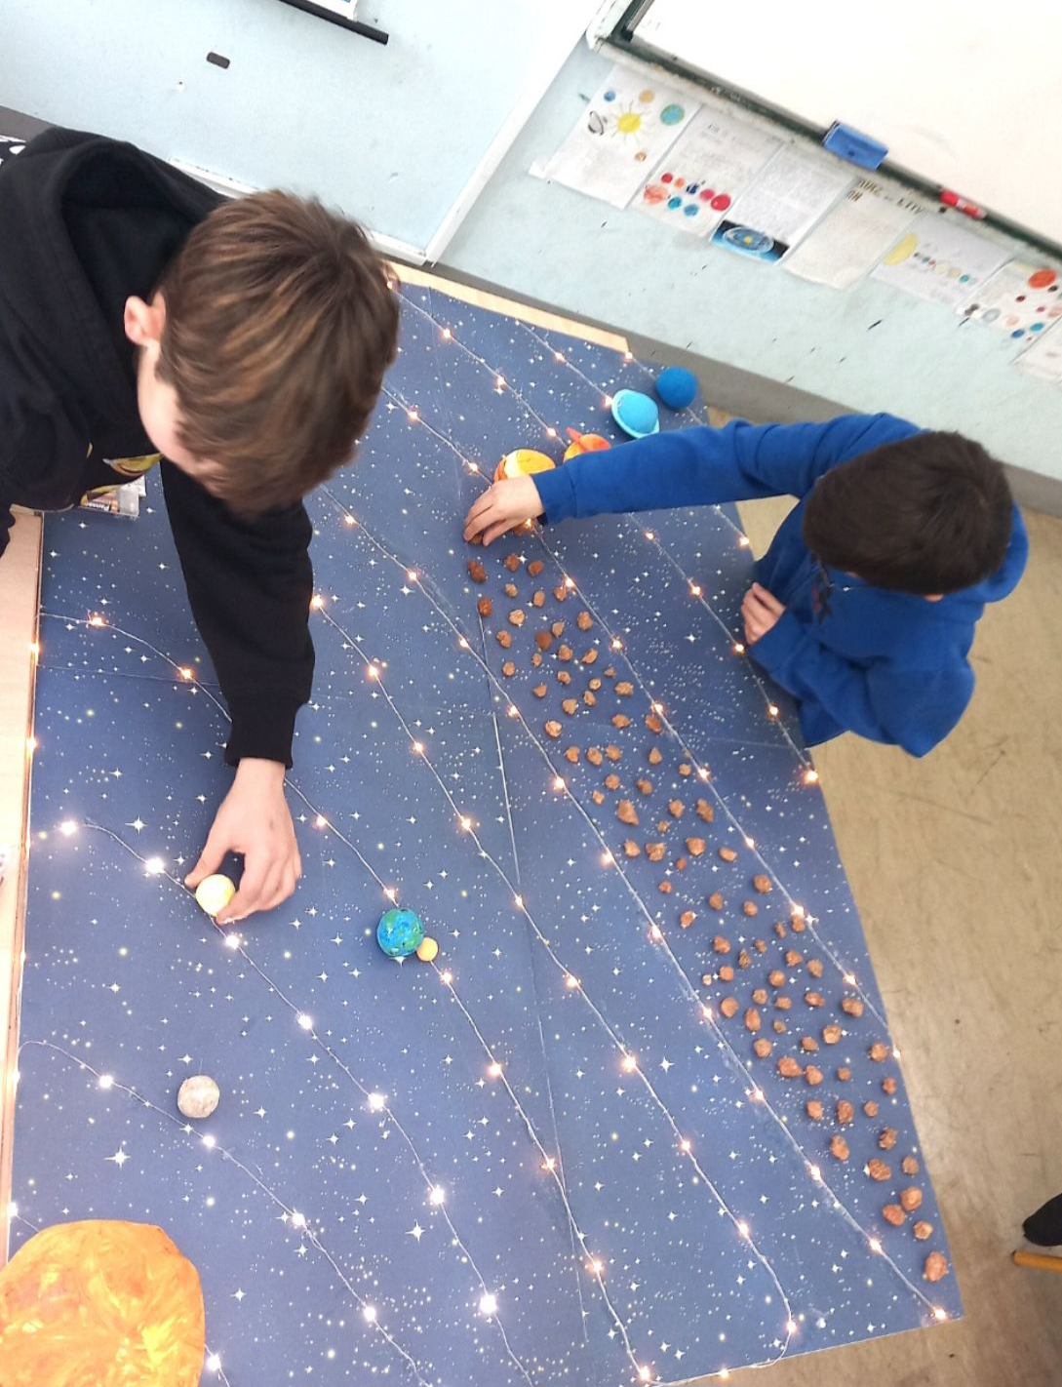

Slide 5
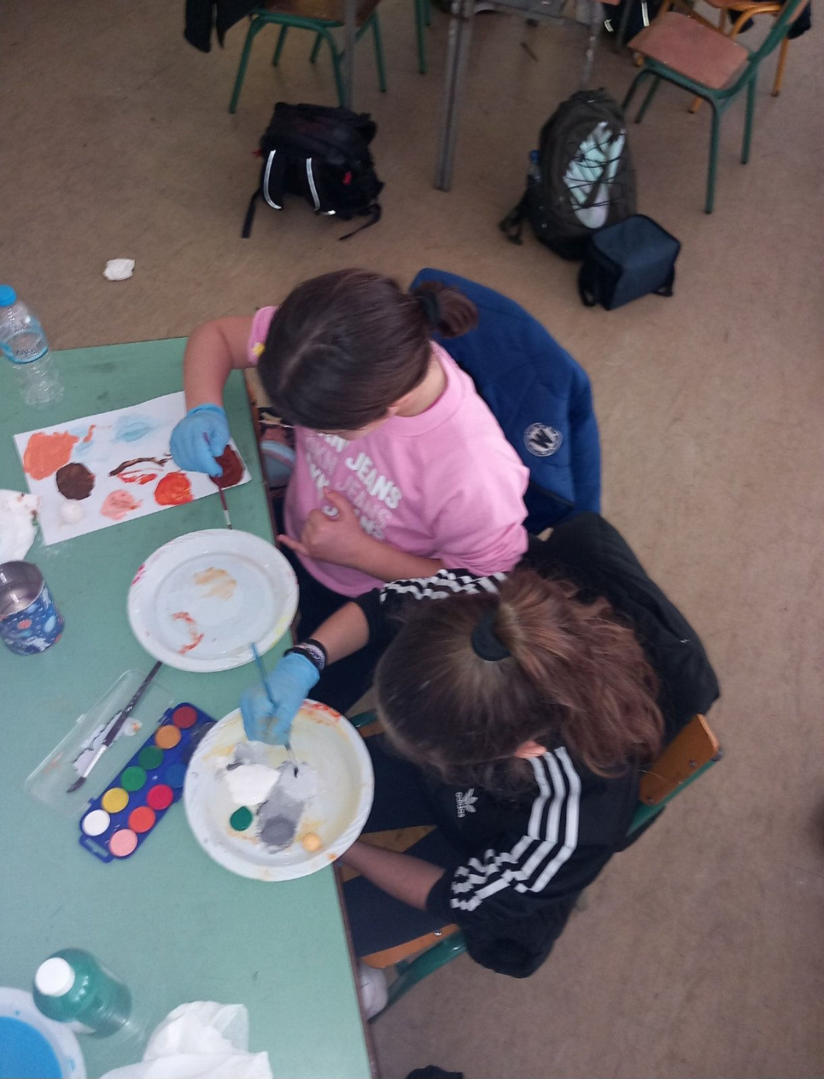
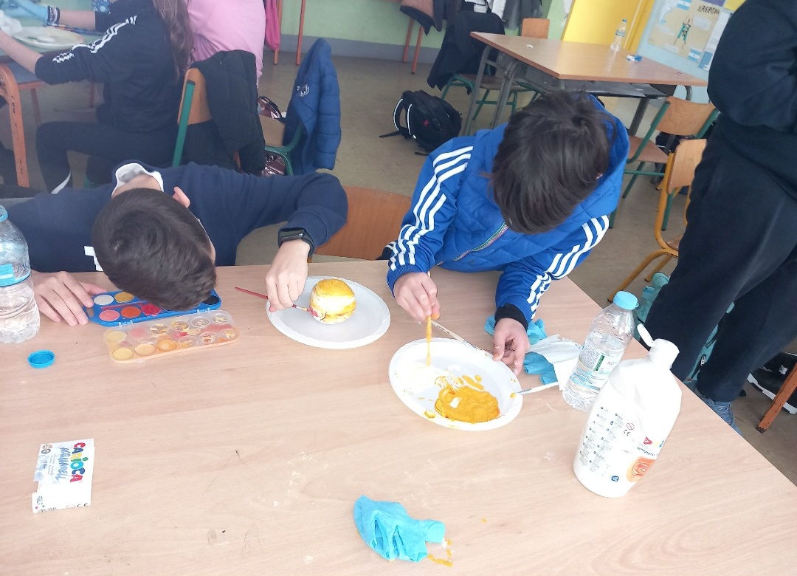

Slide 6
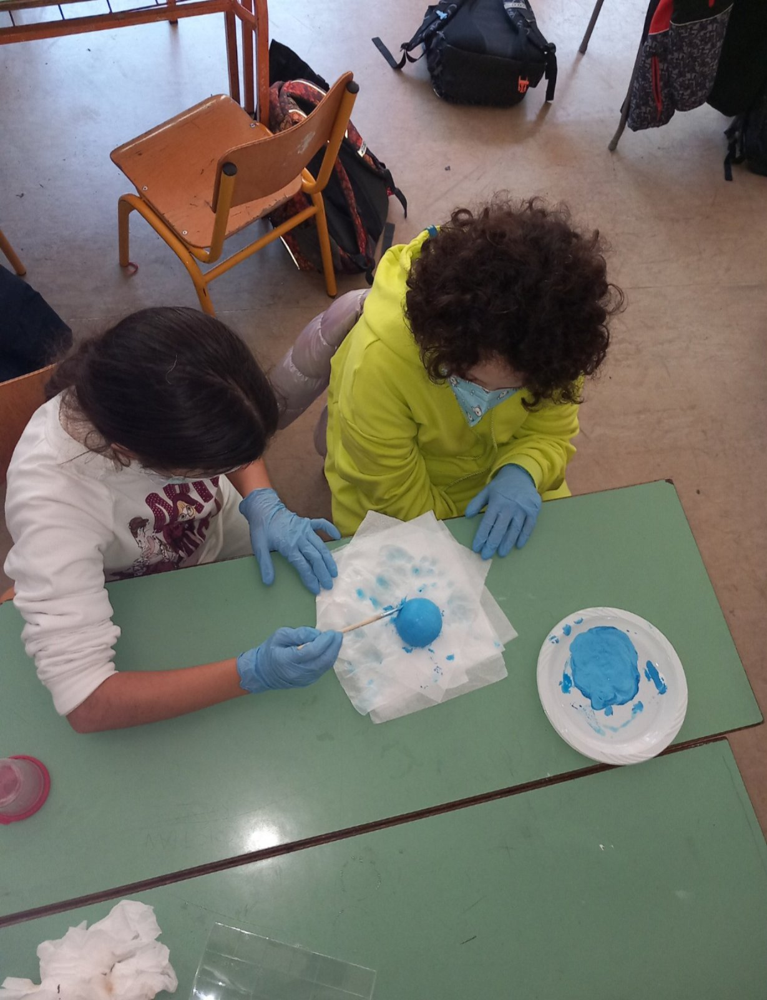

Slide 7
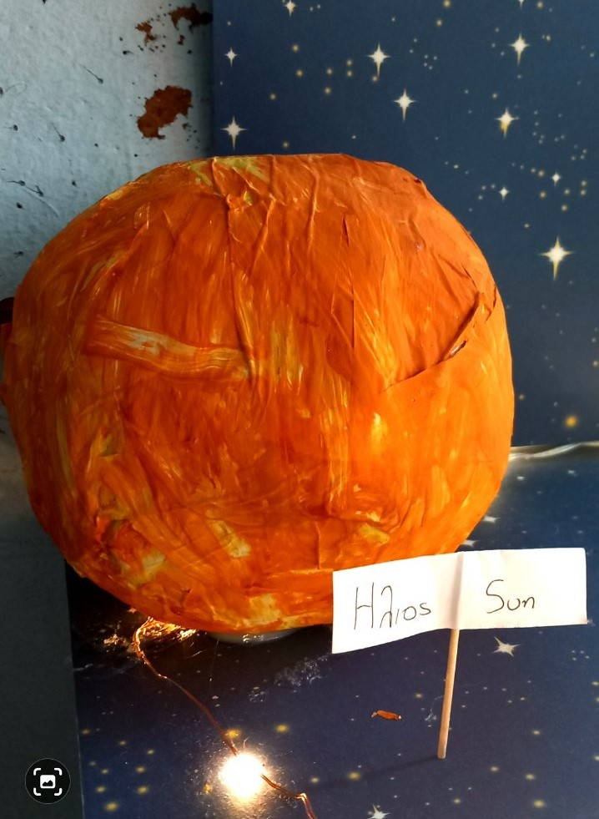
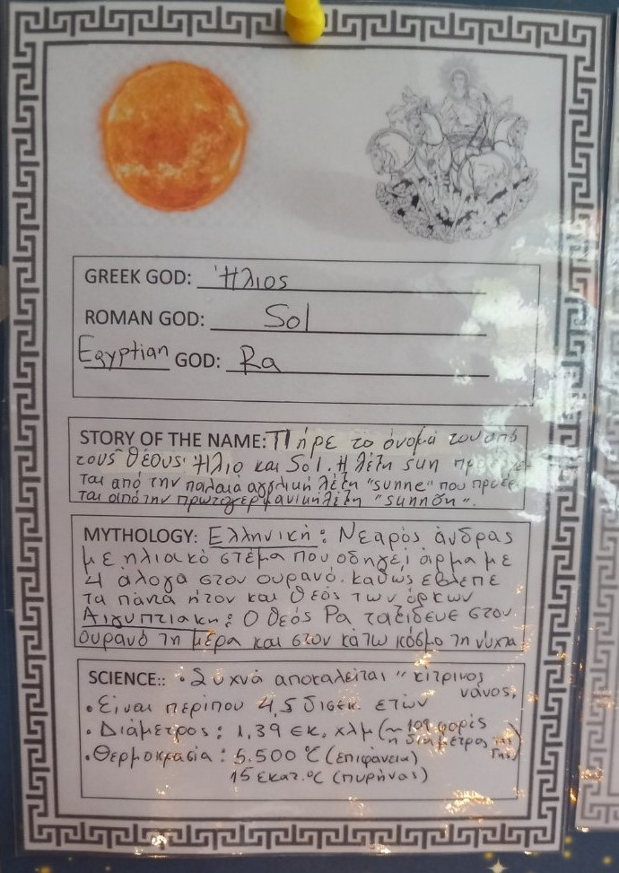

Slide 8
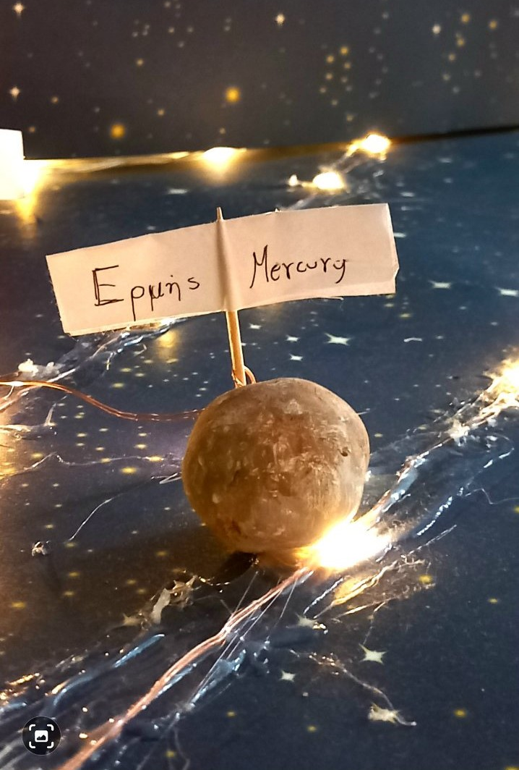
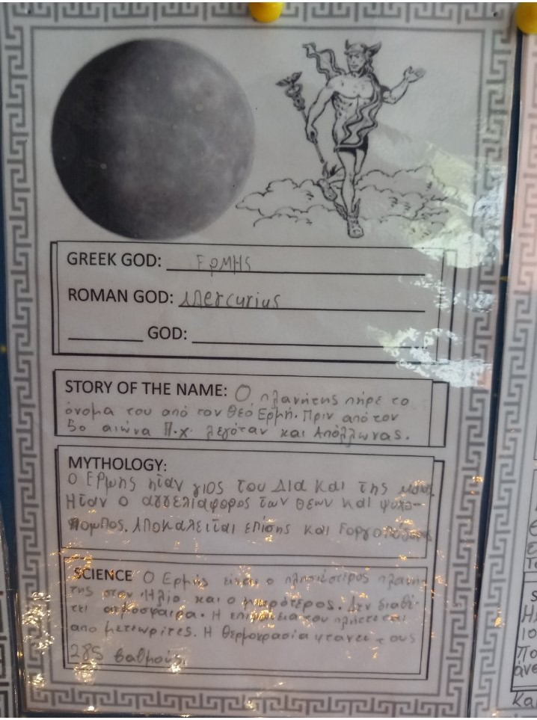

Slide 9
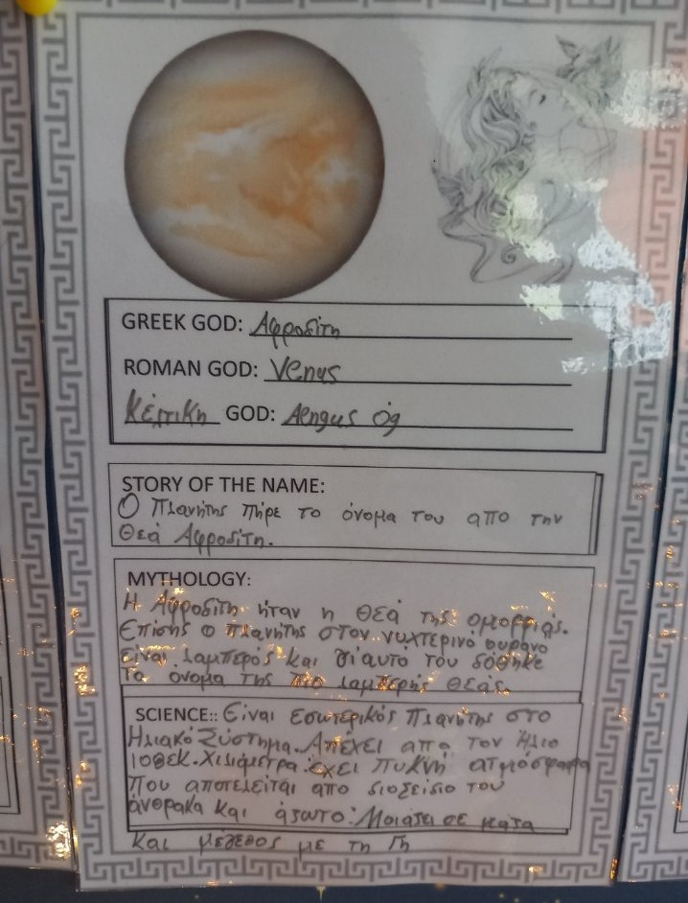
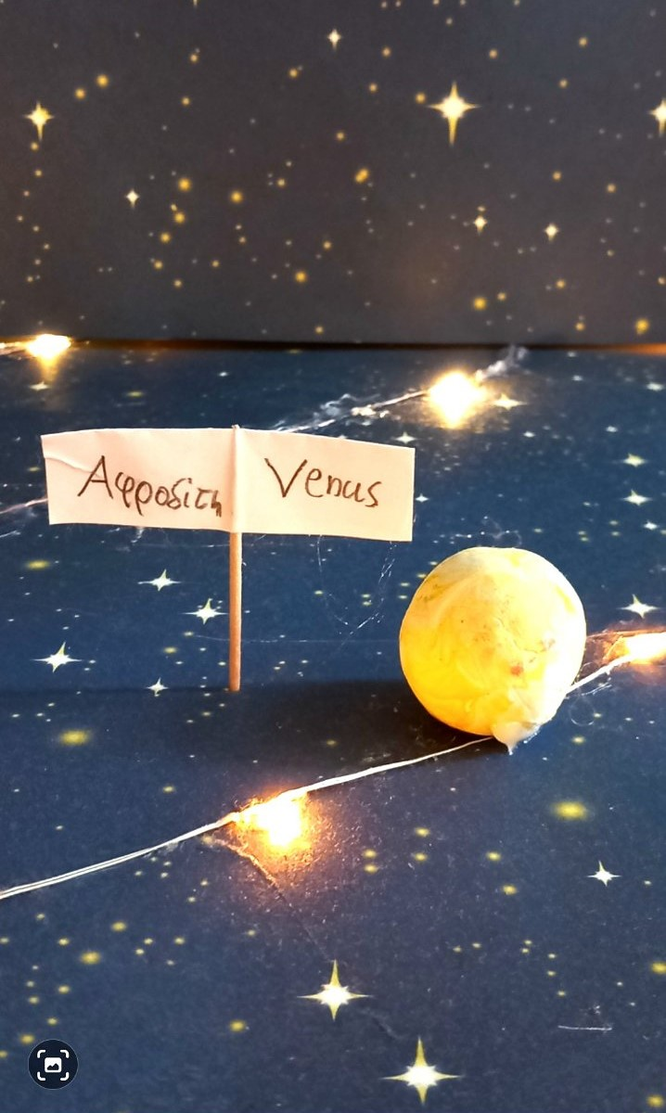

Slide 10
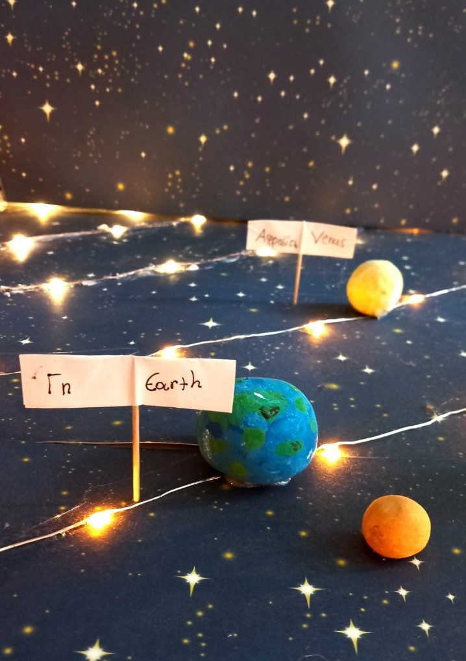
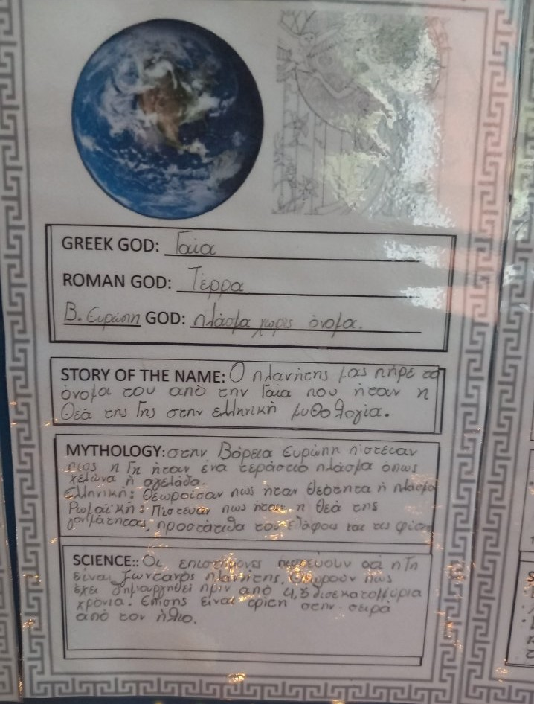

Slide 11
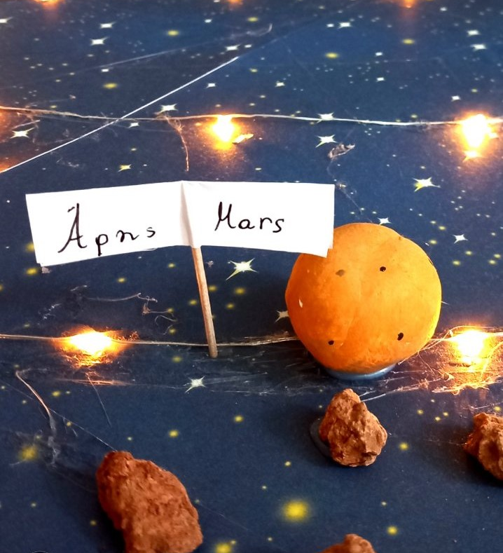
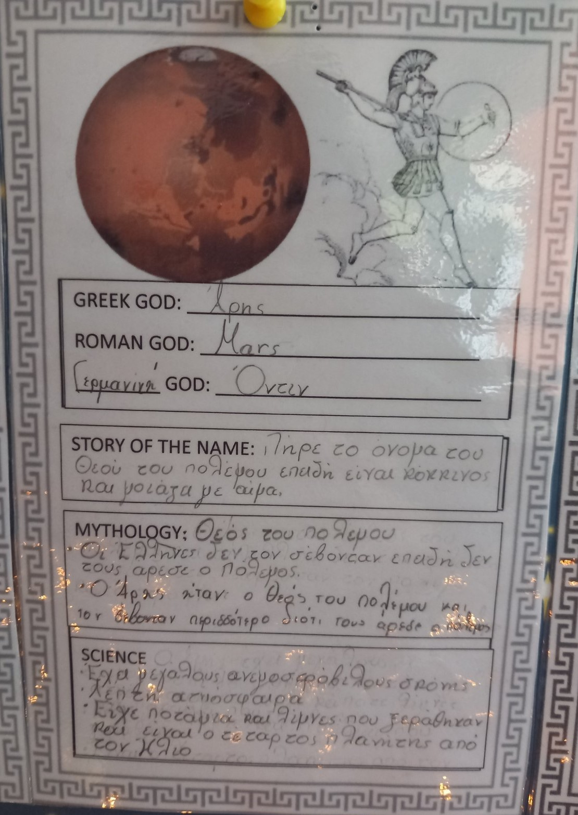

Slide 12
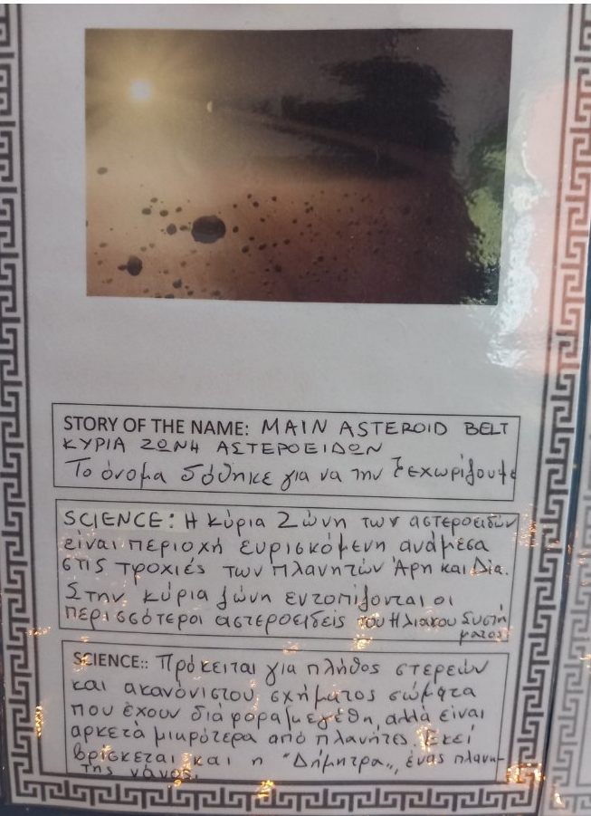
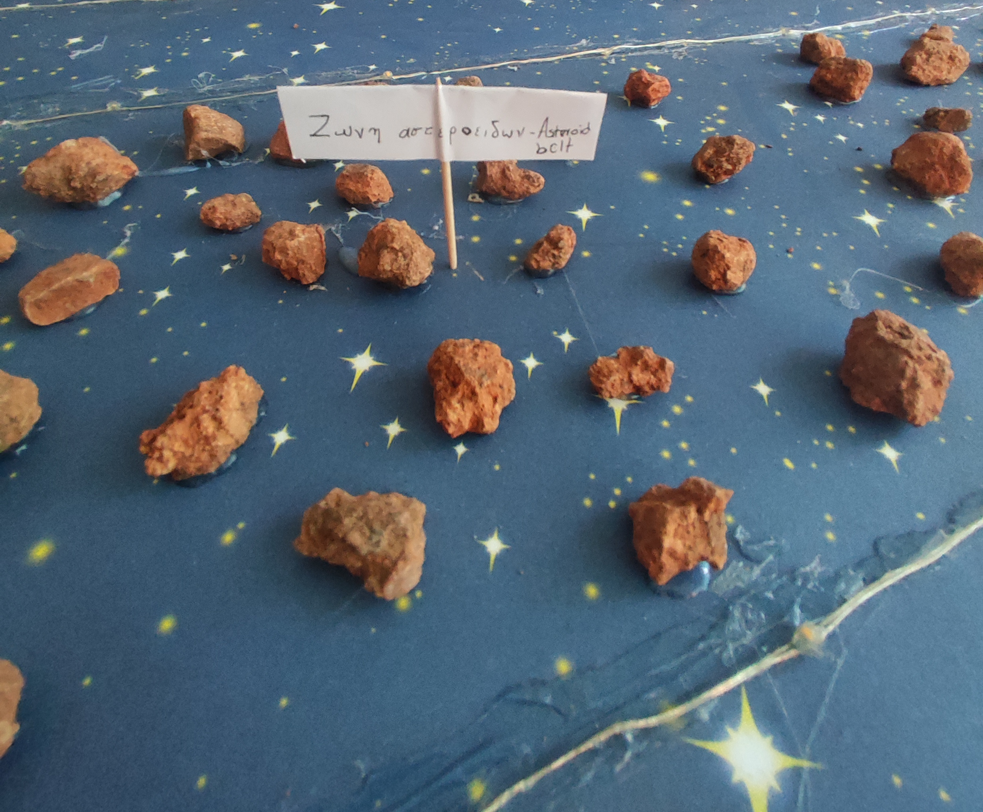

Slide 13
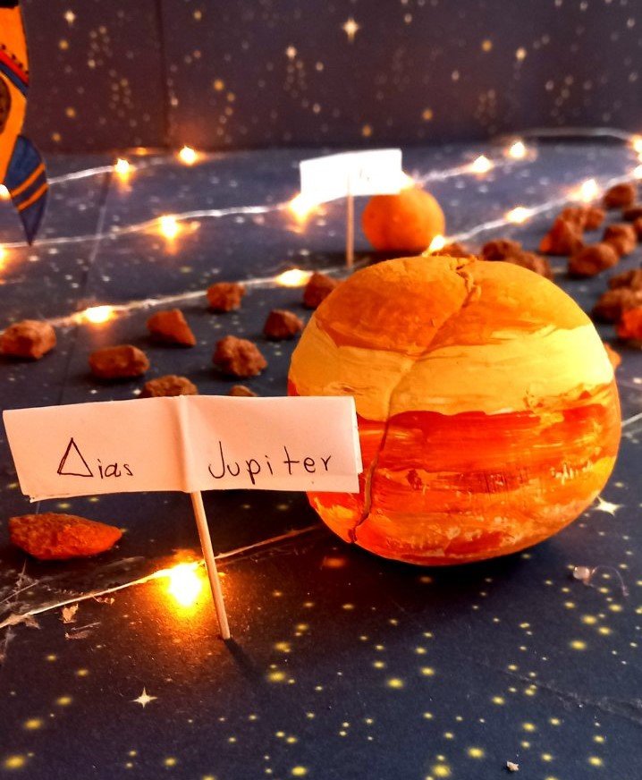
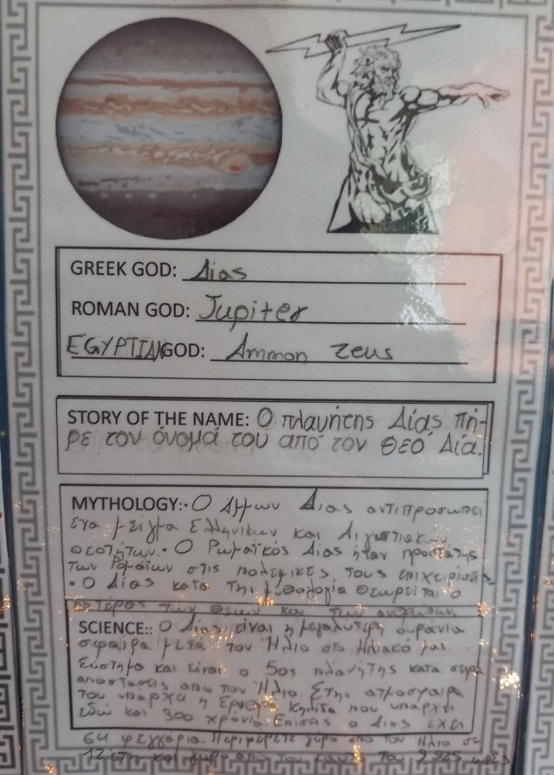

Slide 14
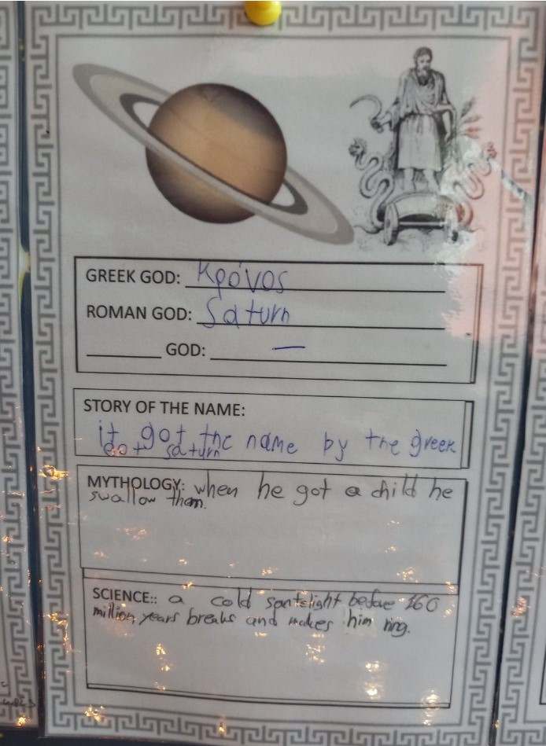
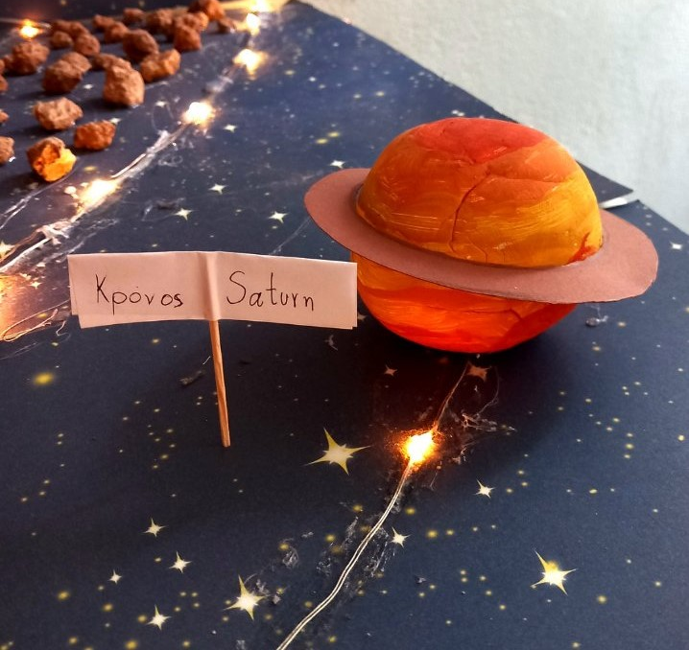

Slide 15
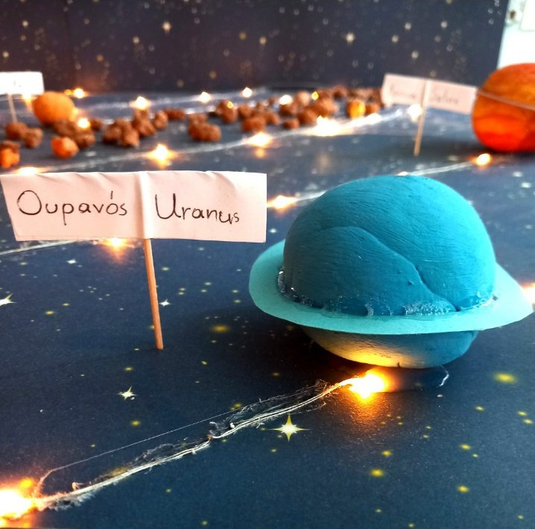
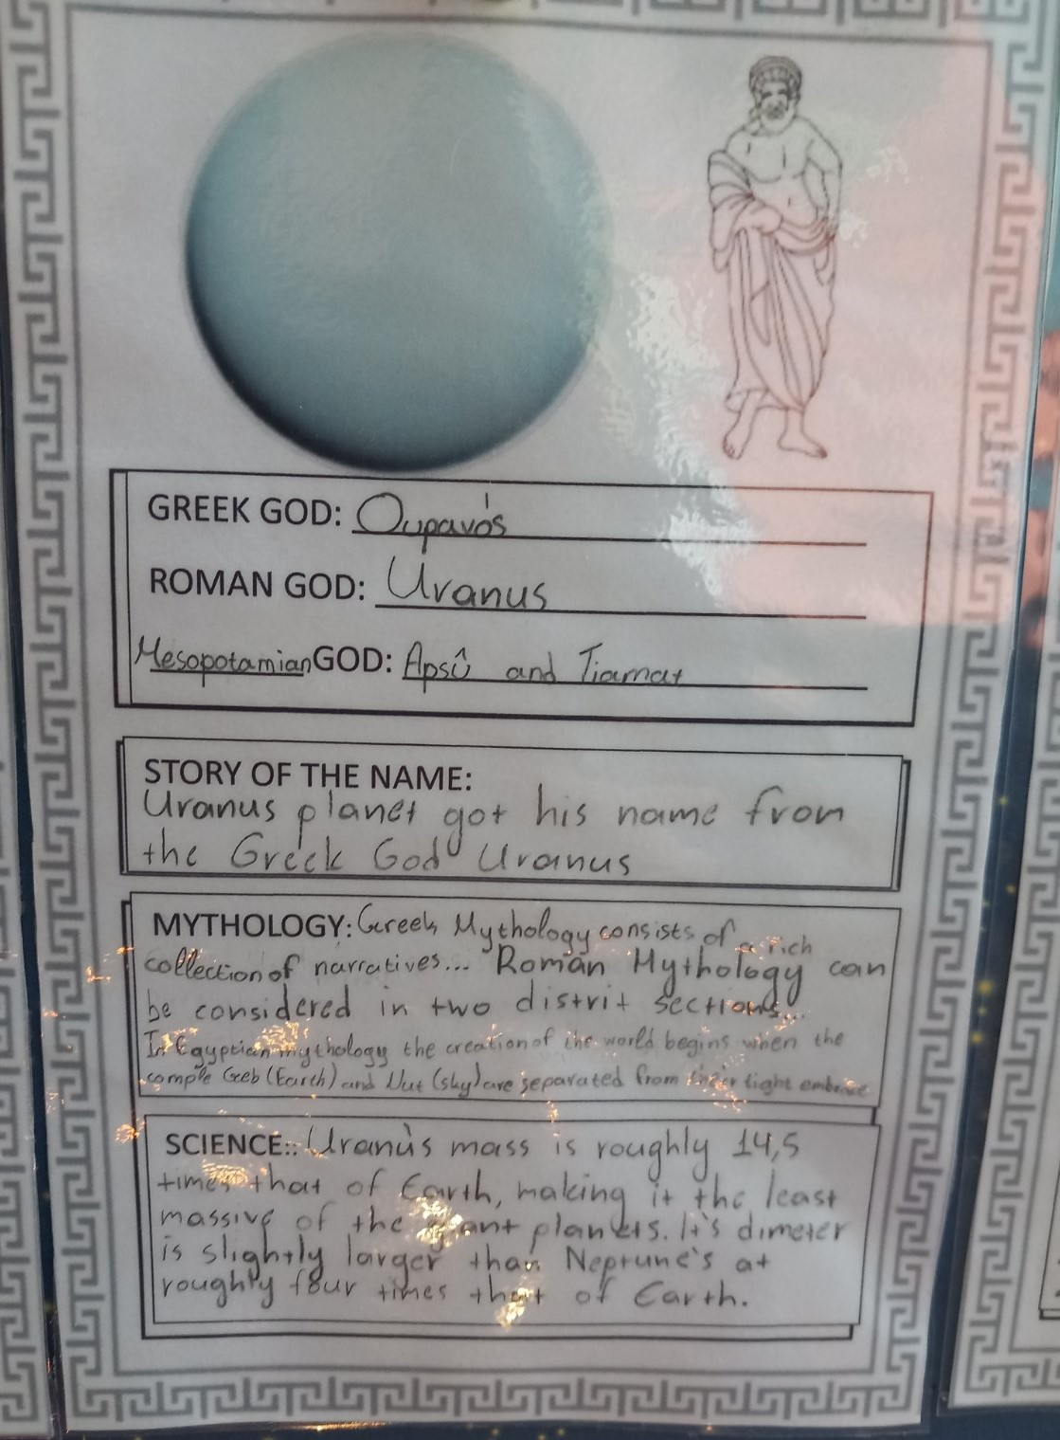

Slide 16
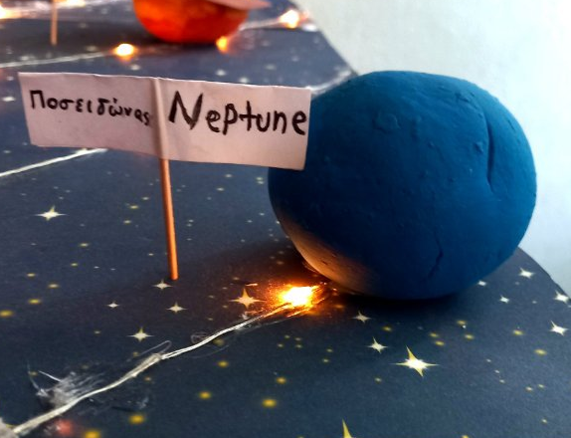
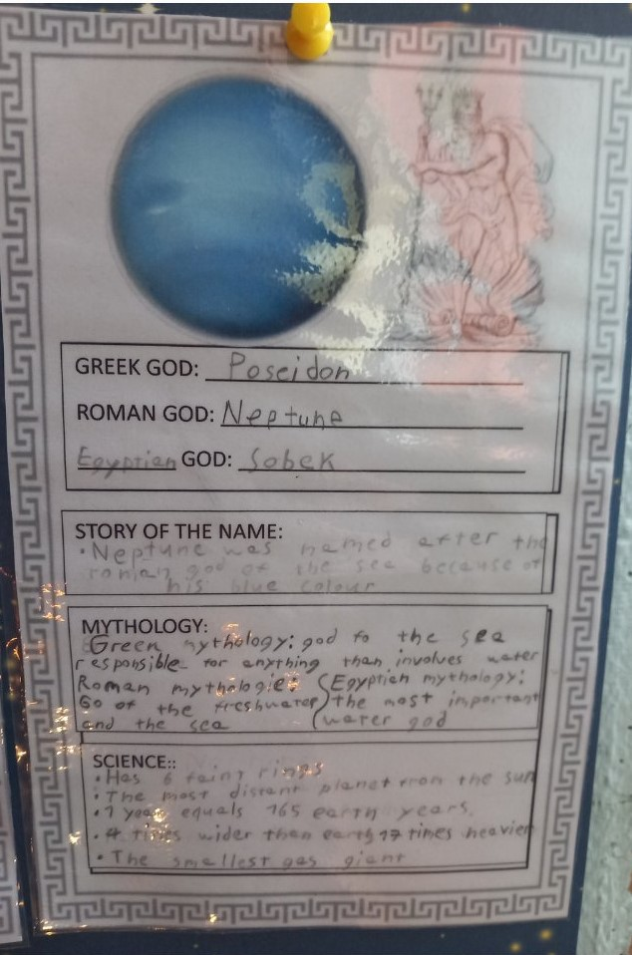

Slide 17
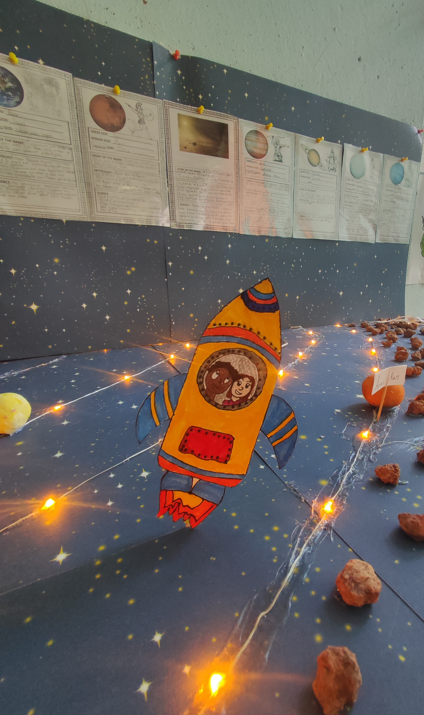
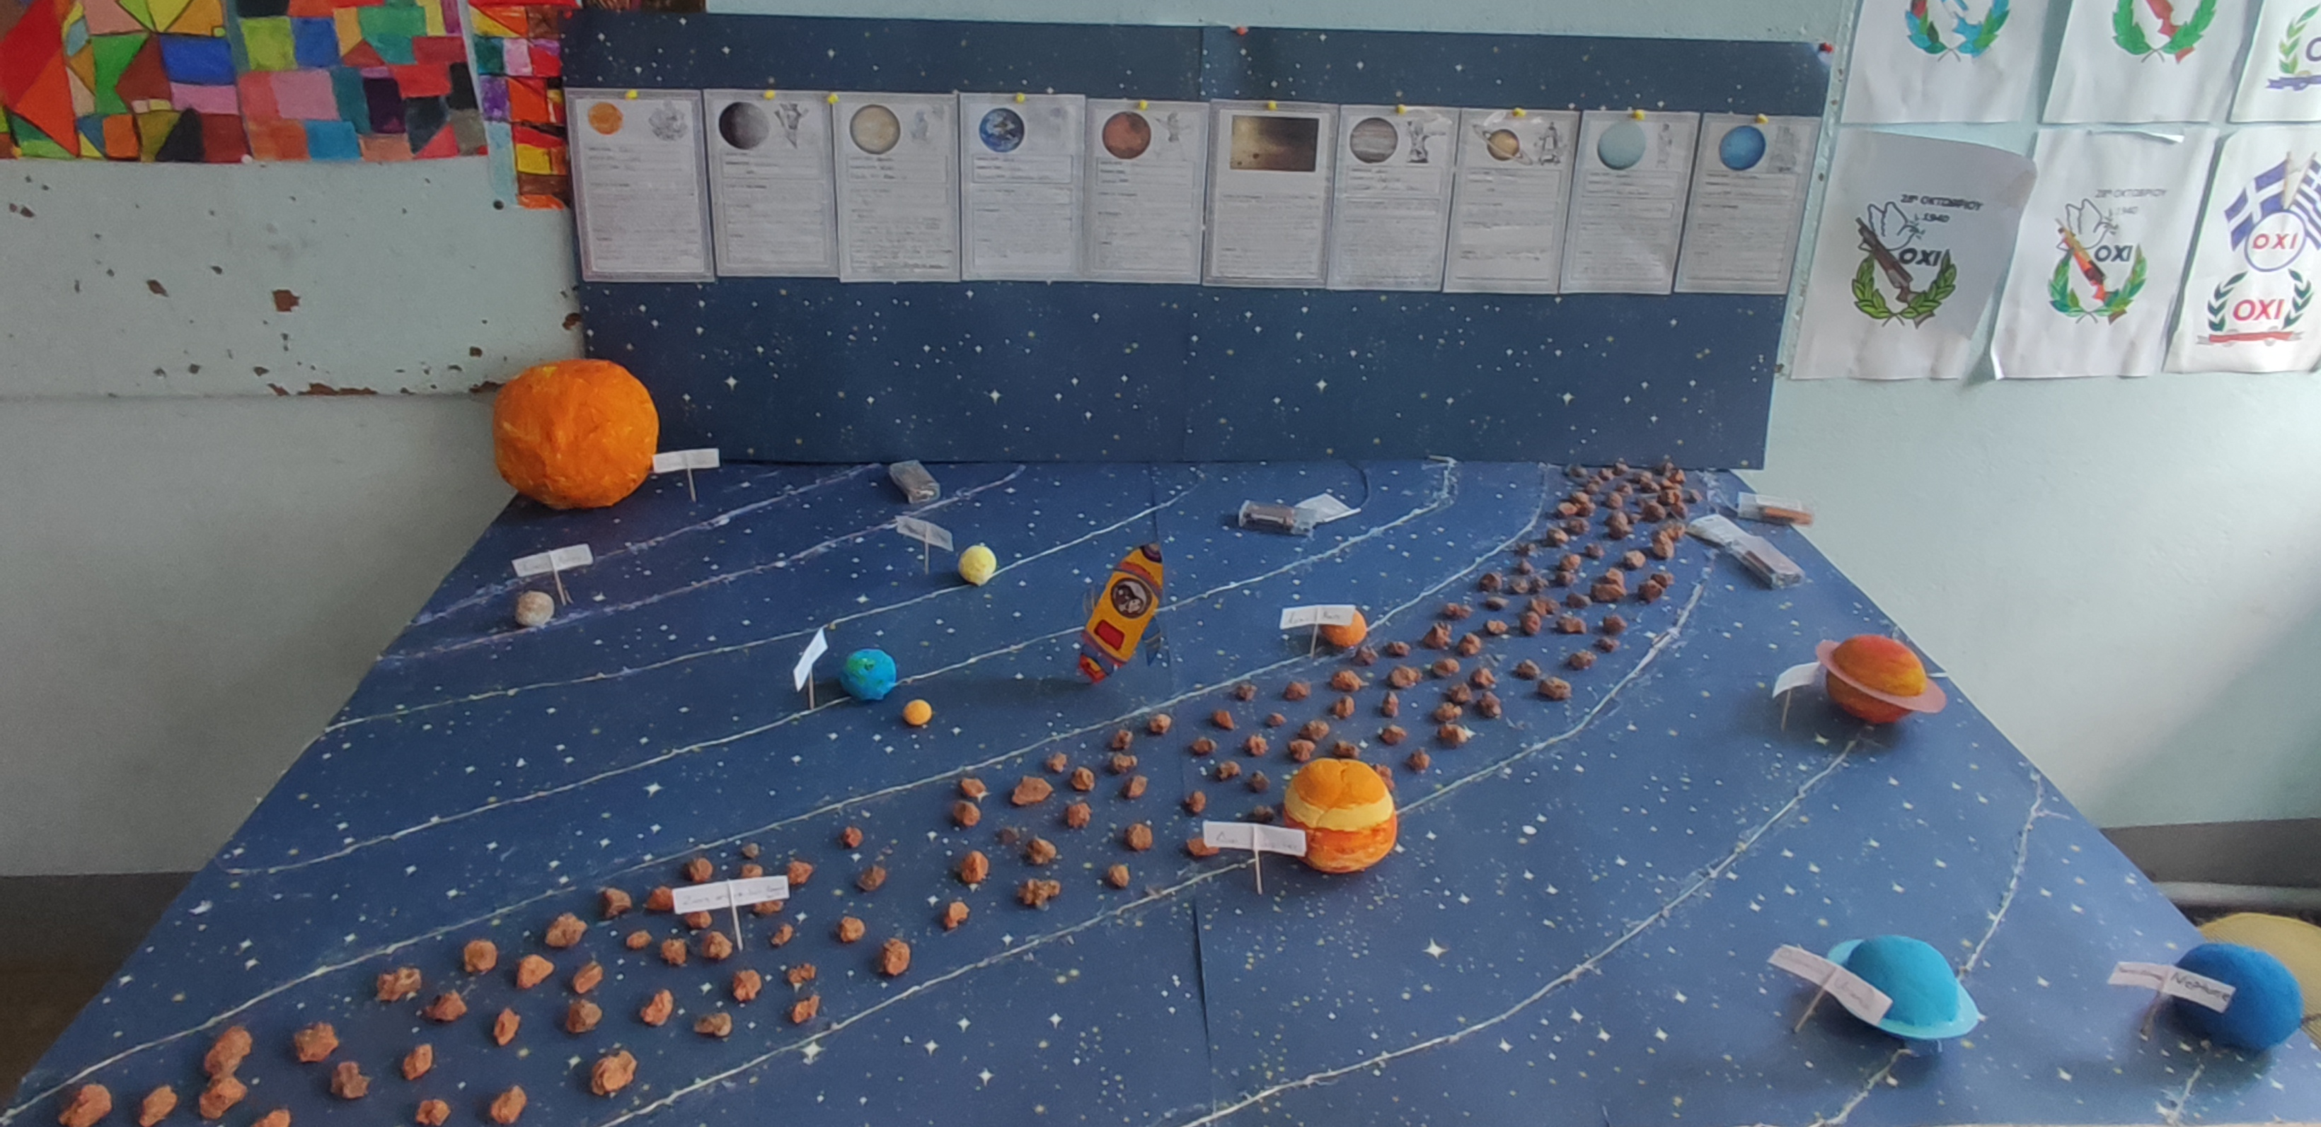

Slide 18
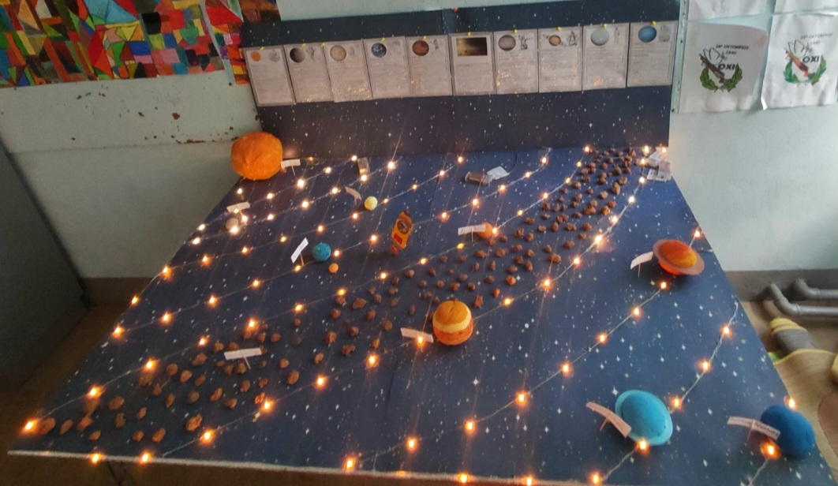
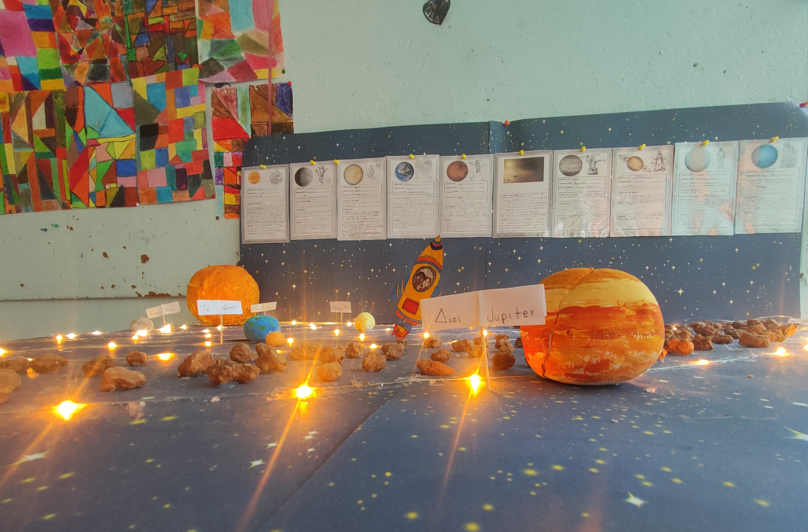

Slide 19
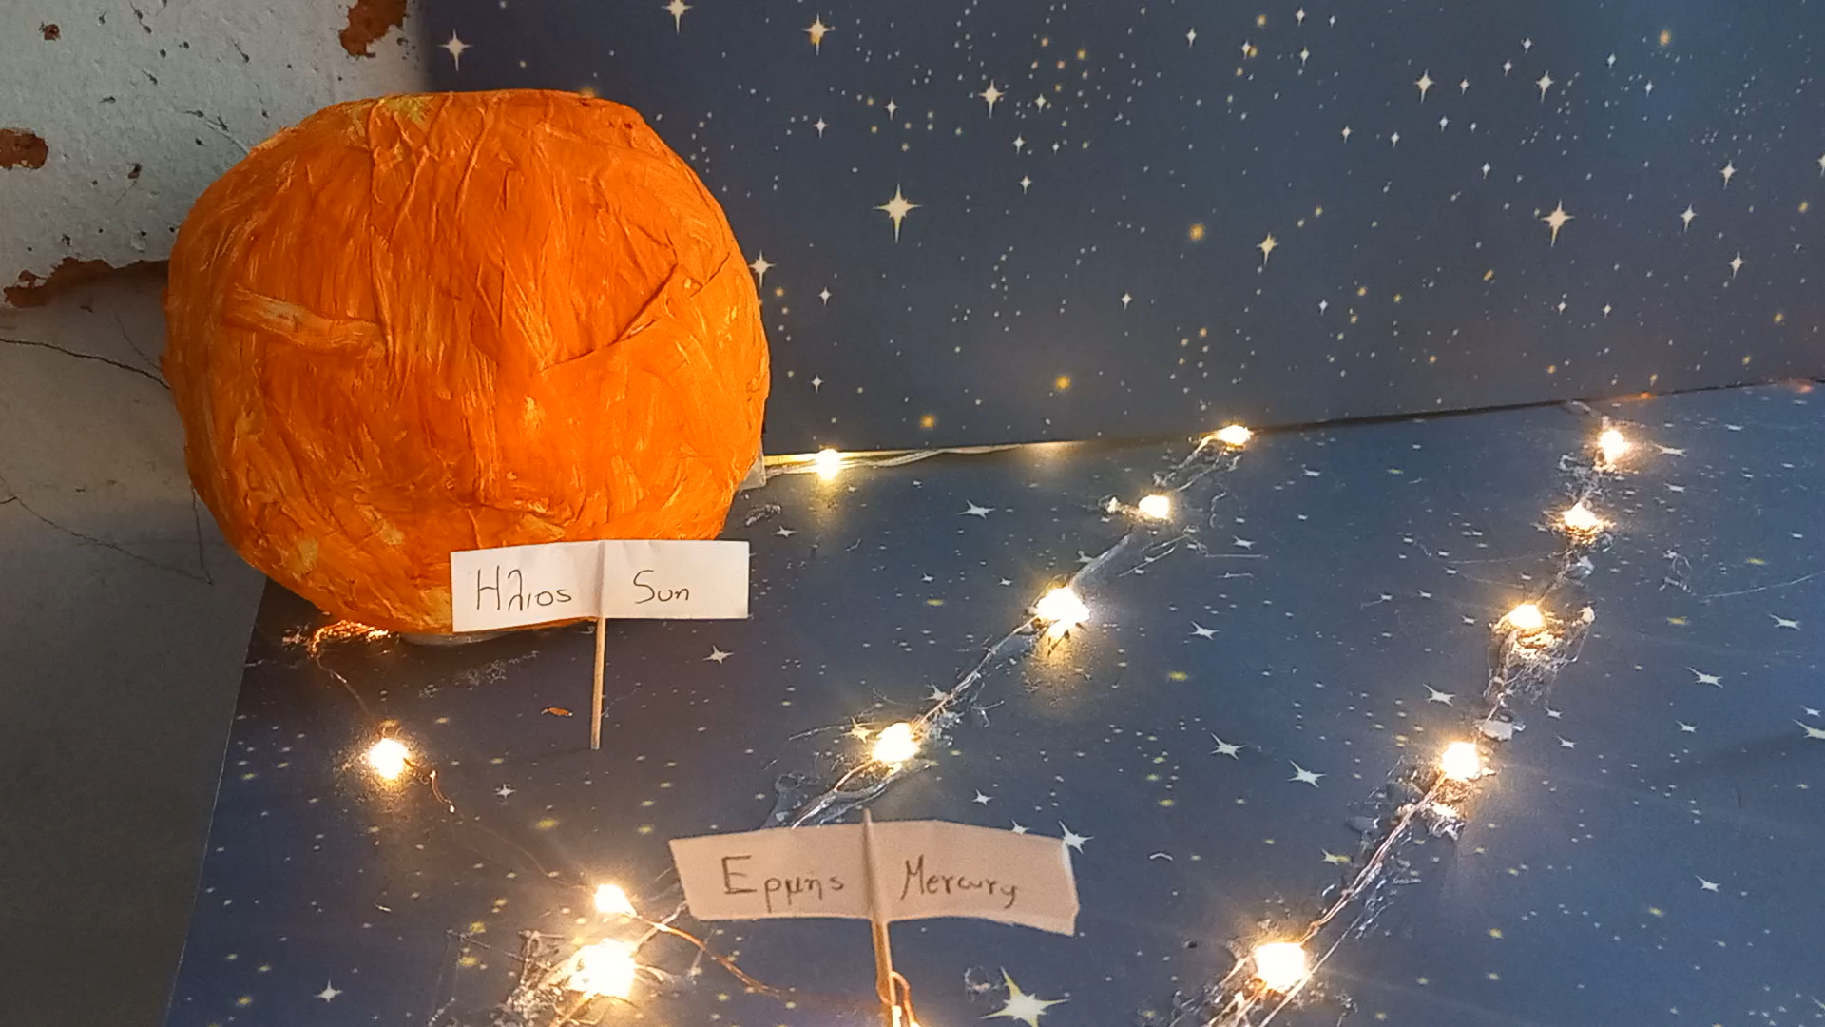

Slide 20

Συντελεστές – Credits
Ήλιος: Στιβ, Σίμος, Χριστίνα
Ερμής: Νεφέλη, Αριάδνη
Αφροδίτη: Φίλιππος, Γιώργος Κ.
Γη: Γαβριέλα, Ζωή
Άρης: Αλκυόνη, Όλγα
Δίας: Άγγελος, Γιώργος Μ.
Κρόνος: Γιάννης, Αλέξανδρος
Ουρανός: Γεωργία, Εύα
Ποσειδώνας: Φώτης, Ραφαέλ
Ζώνη Αστεροειδών και συναρμολόγηση μακέτας: Θοδωρής, Ορφέας, Θάνος, Παναγιώτης
Επίβλεψη – Καθοδήγηση:
Ρέα Παπούλια, Έλενα Βγόντζα

